Slide 1
Matriz

Slide 2
Sumário
Definição
Sintaxe
Exemplo
Exercícios

Slide 3
Definição
Homogênea multidimensional
Linha e coluna

Slide 4
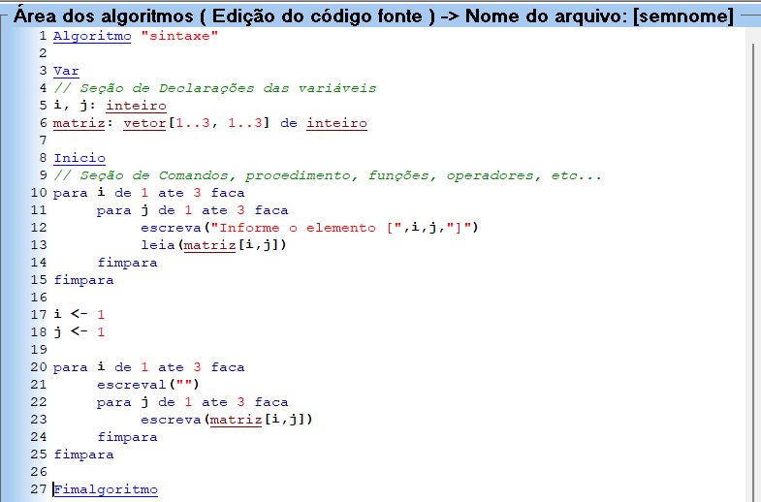
Sintaxe

Slide 5
Exemplo
Escreva um programa que preencha uma matriz 3x3 com números inteiros digitados pelo usuário e, em seguida, exiba a soma de todos os elementos.

Slide 6
Exercício 1:
Qual das seguintes opções descreve corretamente a declaração de uma matriz 4x4?
Matriz nome_matriz[4,4]
Matriz nome_matriz[4][4]
Var nome_matriz: vetor[1..4,1..4]
Var nome_matriz: vetor[1..4]
Nenhum das anteriores

Slide 7
Exercício 2:
Qual é o índice correto para acessar o elementro localizado na segunda linha e terceira coluna de uma matriz?
[1,3]
[2,1]
[3,2]
[2,3]
Nenhum das anteriores

Slide 8
Exercício 3:
Qual das seguintes opções descreve corretamente a forma de acessar o elemento localizado na segunda linha e terceira coluna de uma matriz?
matriz[2,3]
matriz[3,2]
matriz[1,2]
matriz[2][3]
Nenhum das anteriores

Slide 10
Respostas
C
A
A

